Slide 1
잘 나가는 Gym 만들기
프로젝트
<<2조>>
201511061 정창현
201511071 최영우
201611109 조성아
201710974 장희영

Slide 2
요구사항 리스트(총 ★17개)
No | 내용 | 난이도 | 조
 |  |  | 1 | 2 | 3 | 4 | J | Q | K
1 | 가장 회원을 많이 확보한 트레이너는? | ** |  | O
2 | 가장 훈련 성과가 좋은 트레이너는? | *** |  | O
3 | 가장 출석률이 좋은 회원은? | **
4 | 가장 많은/적은 회원이 사는 동은? | ** |  | O
5 | 가장 등록이 많은/적은 달은? | **
6 | 가장 오래된 회원은? | * |  | O
7 | 구매 상품이 가장 가까운 시간 내에 종료하는 회원은? | *
8 | 전월대비 가장 등록률이 떨어지는 달은? | *
9 | 가장 많은 회원을 추천한 회원은? | **** |  | O
10 | 누적 등록이 12개월 이상인 회원은? | ***

Slide 3
요구사항 리스트(총 ★17개)
No | 내용 | 난이도 | 조
 |  |  | 1 | 2 | 3 | 4 | J | Q | K
11 | PT를 받는 회원 중에 라커를 이용하지 않는 회원은? | ** |  | O
12 | 회원 중 나이가 20대인 회원의 비율은? | * |  | O
13 | 가장 오랫동안 오지 않은 회원은? | **
14 | 가장 빨리 등록을 취소할 가능성이 높은 회원은? | ****
15 | 운동 목표가 가장 높은 회원은? | *
16 | 운동 달성률이 가장 높은/낮은 회원은? | *
17 | 가장 나이가 많은/적은 회원은? | *
18 | 가장 단짝일 가능성이 높은 회원은 누구와 누구인가? | ****
19 | PT를 가장 많이/적게 이용하는 연령대는? | ** |  | o
20 | 연령대별로 가장 많이 이용하는 구매 상품은? | **

Slide 4
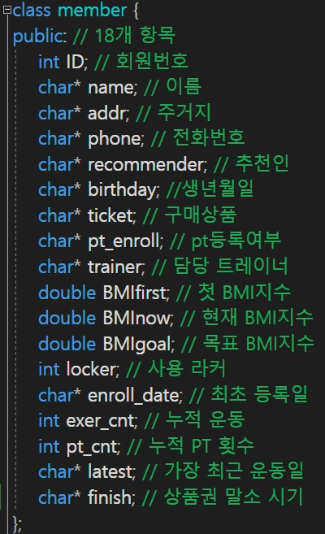
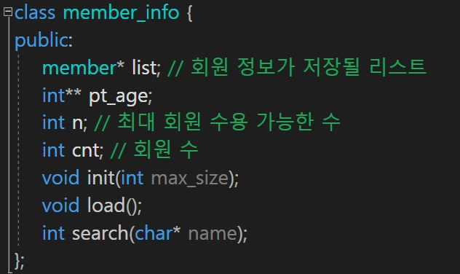
기본적으로 사용한 Class
➔회원정보를 저장하는
Class

Slide 5
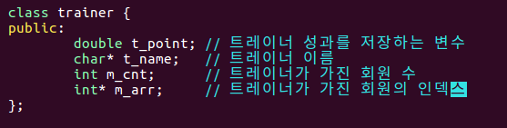
Q1.
가장 회원을 많이 확보한 트레이너는? ★★
사용한 자료구조: 배열
- table: 전체 회원정보를 담는 배열
- trainer: 트레이너 정보를 담는 배열

Slide 6
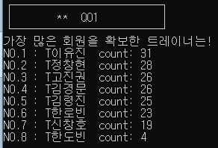
Q1.
가장 회원을 많이 확보한 트레이너는? ★★
결과
성능: O(nlogn)

Slide 7
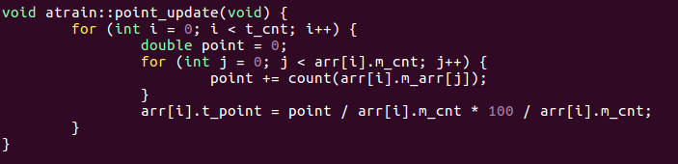
Q2.
가장 훈련성과가 좋은 트레이너는? ★★★
사용한 자료구조: 배열 (Q1과 같은 배열 사용)

Slide 8
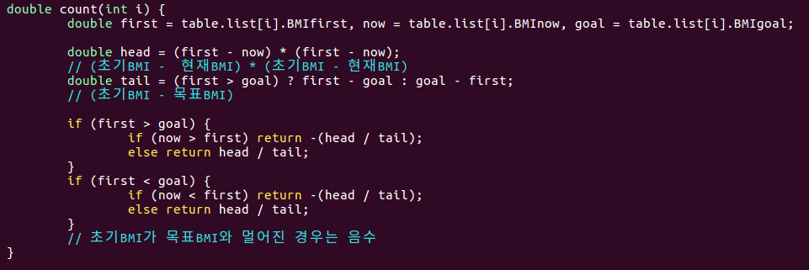
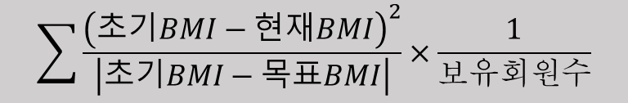
Q2.
가장 훈련성과가 좋은 트레이너는? ★★★
$$\sum{\frac{{\left(초기BMI−현재BMI\right)}^{2}}{\left|초기BMI−목표BMI\right|}}×\frac{1}{보유회원수}$$

Slide 9
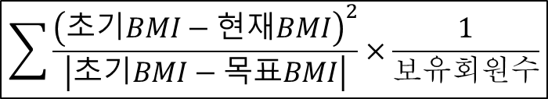
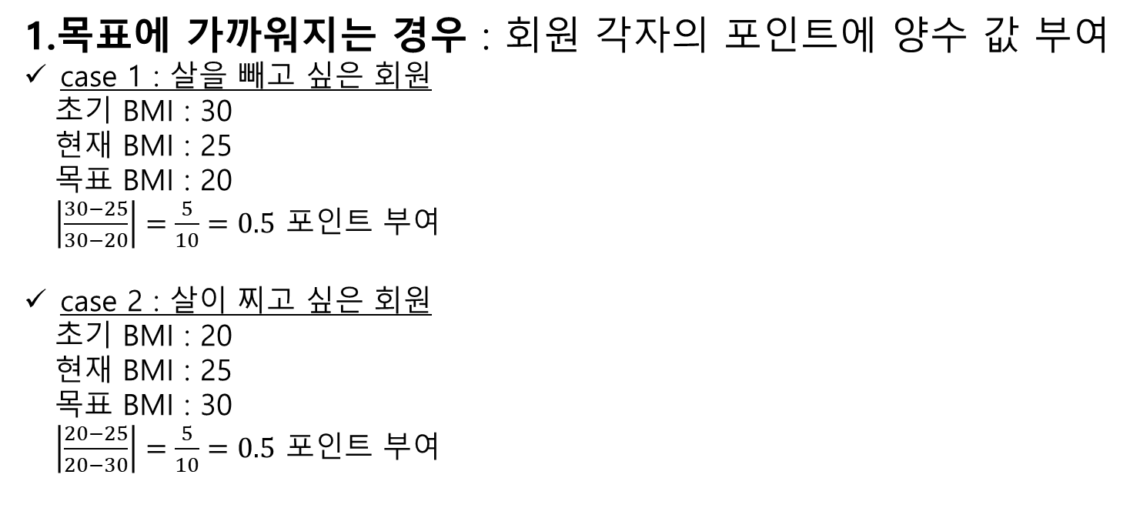
Q2.
가장 훈련성과가 좋은 트레이너는? ★★★
$$\sum{\frac{{\left(초기BMI−현재BMI\right)}^{2}}{\left|초기BMI−목표BMI\right|}}×\frac{1}{보유회원수}$$
1.목표에 가까워지는 경우 : 회원 각자의 포인트에 양수 값 부여
case 1 : 살을 빼고 싶은 회원
초기 BMI : 30
현재 BMI : 25
목표 BMI : 20
$\left|\frac{30−25}{30−20}\right|=\frac{5}{10}=0.5$ 포인트 부여
case 2 : 살이 찌고 싶은 회원
초기 BMI : 20
현재 BMI : 25
목표 BMI : 30
$\left|\frac{20−25}{20−30}\right|=\frac{5}{10}=0.5$ 포인트 부여

Slide 10
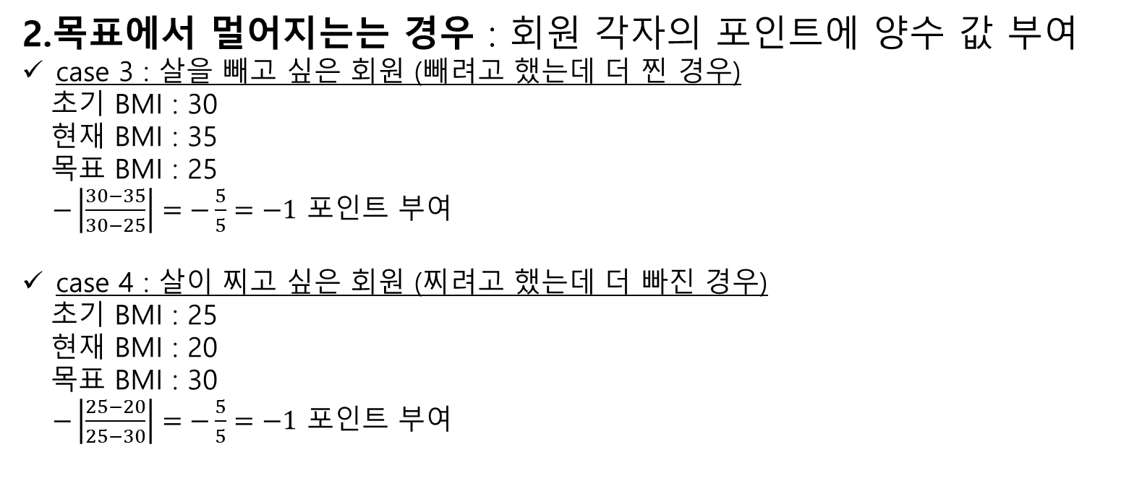
Q2.
가장 훈련성과가 좋은 트레이너는? ★★★
2.목표에서 멀어지는는 경우 : 회원 각자의 포인트에 양수 값 부여
case 3 : 살을 빼고 싶은 회원 (빼려고 했는데 더 찐 경우)
초기 BMI : 30
현재 BMI : 35
목표 BMI : 25
$−\left|\frac{30−35}{30−25}\right|=−\frac{5}{5}=−1$ 포인트 부여
case 4 : 살이 찌고 싶은 회원 (찌려고 했는데 더 빠진 경우)
초기 BMI : 25
현재 BMI : 20
목표 BMI : 30
$−\left|\frac{25−20}{25−30}\right|=−\frac{5}{5}=−1$ 포인트 부여

Slide 11
Q2.
가장 훈련성과가 좋은 트레이너는? ★★★
성능: O(nlogn)

Slide 12
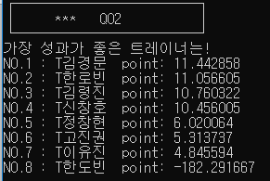
Q2.
가장 훈련성과가 좋은 트레이너는? ★★★
결과
성능: O(nlogn)

Slide 13
Q4.
가장 많은/적은 회원이 사는 동은? ★★
사용한 자료구조: 맵
- 맵: key=동이름, value=해당동에 거주하는 회원 수
→회원정보 리스트를 읽으면서 동 이름이
맵에 저장되어 있으면 해당 동의 value 값 1 증가
맵에 저장되어있지 않다면 key를 동이름, value를 1로 하는 새로운 원소 생성
→모두 저장 후 , value 값을 기준으로 맵 정렬
→가장 처음, 마지막 인덱스를 이용하여 가장 적은, 많은 동의 결과 출력

Slide 14
Q4.
가장 많은/적은 회원이 사는 동은? ★★
사용한 자료구조: 맵
- 맵: key=동이름, value=해당동에 거주하는 회원 수
→회원정보 리스트를 읽으면서 동 이름이
맵에 저장되어 있으면 해당 동의 value 값 1 증가
맵에 저장되어있지 않다면 key를 동이름, value를 1로 하는 새로운 원소 생성
→모두 저장 후 , value 값을 기준으로 맵 정렬
→가장 처음, 마지막 인덱스를 이용하여 가장 적은, 많은 동의 결과 출력
이름 | 주거지
김 | 효자동
이 | 평창동
장 | 효자동
박 | 홍제동
key | value
효자동 | 2
평창동 | 1
홍제동 | 1

Slide 15
Q4.
가장 많은/적은 회원이 사는 동은? ★★
class element {
public:
char* name; //동 이름
int n_mem; //각 동에 사는 회원 수
void set(char* name_); //처음 등장하는 동 이름을 저장하는 함수
};
class address {
int n; //배열의 최대 원소 수
int cnt; //배열에 현재 저장된 원소의 수
element* addr; //address의 배열
public:
void init(int n); //배열 초기화 함수
void insert(char* addr); //동 이름을 insert할 함수 이미 존재하는 동의 경우에는 해당 adrress의 n_mem++
void sort(); //n_mem을 기준으로 정렬
void print();
void result(); //가장 많은,가장 적은 동의 결과를 출력해 줄 함수
};
사용 Class

Slide 16
Q4.
가장 많은/적은 회원이 사는 동은? ★★
void most_addr(member_info table)
{
address address;
address.init(1000);
for (int i = 0; i < table.cnt; i++) //리스트를 읽으면서 동 이름을 맵에 삽입
address.insert(table.list[i].addr);
address.sort(); //맵 정렬
address.result(); //결과출력
}

Slide 17
Q4.
가장 많은/적은 회원이 사는 동은? ★★
void most_addr(member_info table)
{
address address;
address.init(1000);
for (int i = 0; i < table.cnt; i++) //리스트를 읽으면서 동 이름을 맵에 삽입
address.insert(table.list[i].addr);
address.sort(); //맵 정렬
address.result(); //결과출력
}
성능: O(nlogn)

Slide 18
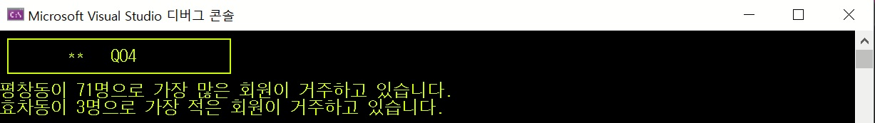
Q4.
가장 많은/적은 회원이 사는 동은? ★★
결과

Slide 19
Q6.
가장 오래된 회원은? ★
사용한 자료구조: 맵, 우선순위 큐
- 맵: <int, char*>(등록일, 이름)로 이루어진 set으로
큐의 원소 구성
- 우선순위 큐: 등록일에 대하여 오름차순으로
min-heap으로 구성
pair<int, char*> enrollname; // first : 회원 등록 날짜
// second : 회원 이름

Slide 20
Q6.
가장 오래된 회원은? ★
void Q6(int num, member_info& table){
std::priority_queue<enrollname, std::vector<enrollname>, std::greater<enrollname>> min_heap;
char tmp[9]; // 등록일자에서 숫자만 담아 저장할 임시 배열
member* list = table.list;
int cnt = table.cnt; // cnt는 table의 회원수
for (int i = 0; i < cnt; i++){ // 모든 회원에 대해서 heap을 만드는 부분
int cnt = 0;
for (int j = 0; j < 17; j++){ // 등록일자 문자열을 숫자로 변경하는 부분
if (list[i].enroll_date[j] >= '0' && list[i].enroll_date[j] <= '9’) // 숫자면 tmp에 저장
tmp[cnt++] = list[i].enroll_date[j];
}
enrollname tmpn = std::pair<int, char*>(atoi(tmp), (char*)malloc(sizeof(char) * 16)); // push할 임시노드
strcpy(tmpn.second, list[i].name);
min_heap.push(tmpn); // min_heap에 저장
}

Slide 21

Q6.
가장 오래된 회원은? ★
for (int i = 0; i < num; i++){ // 매개변수 num 만큼 heap에서 pop 하는 부분
enrollname tmpe = min_heap.top(); // top 부분은 등록일자가 가장 작은 사람
printf("가장 오래된 회원 %d : %d가입 ", i + 1, tmpe.first);
printf("%s\n", tmpe.second);
min_heap.pop(); // 출력 후 pop
}
}
성능: O($n^{2}$)

Slide 22
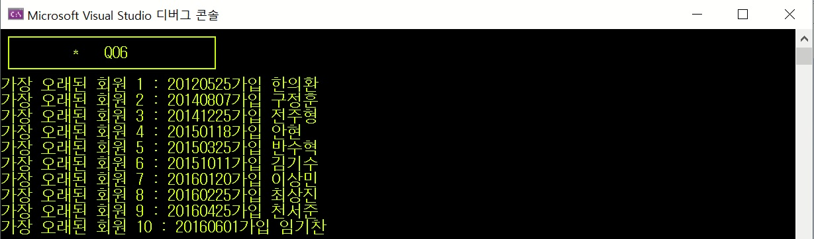
Q6.
가장 오래된 회원은? ★
결과

Slide 23
가장 많은 회원을 추천한 회원은? ★★★★
Q9.
기본 개념 및 클래스
1) 리스트를 읽으면서 추천인이 부모노드 , 추천된 사람이 자식 노드가 되는 트리 생성
김
이름 | 추천인
이 | 김
박 | 이
김 | -
장 | 이
이
박
장

Slide 24
가장 많은 회원을 추천한 회원은? ★★★★
Q9.
2) 동명이인은 고려하지 않음
회원번호 | 이름 | 추천인
1 | 이 | 김
2 | 박 | 이
3 | 김 | -
4 | 김 | 이
이런 경우 1번 회원 ‘이’ 의 추천인 ‘김’이 3번 회원인지
4번 회원인지 알 수 없음
추천인란에 회원의 이름이 아닌 회원번호가 들어간다면 해결 가능

Slide 25
가장 많은 회원을 추천한 회원은? ★★★★
Q9.
3) 결과
가장 많은 회원을 유입한 회원(기여도가 가장 큰 회원)
: 후손 노드가 가장 많은 회원
가장 많은 회원을 추천한 회원: child 노드가 가장 많은 회원

Slide 26
가장 많은 회원을 추천한 회원은? ★★★★
Q9.
추천인 없이 헬스장에 왔으면서, 다른 회원을 추천한적이 한번 이상 있는 회원이 루트노드가 되는 트리가 여러 개 생김
이러한 트리들을 저장하고 관리할 클래스 생성
class forest {
nptr *root; //트리의 루트노드를 저장하는 배열
int ntree; // root에 저장된 트리의 수
int size; // root 배열의 크기
public:
void print(member_info table);
void init(int max_size);
void forest_insert(int member_id, int rmember_id); //forest에 삽입
int forest_search(int member_id);
void remove(int idx); //forest에서 제거
void count_result(member_info table); //결과 출력
};

Slide 27
가장 많은 회원을 추천한 회원은? ★★★★
Q9.
class node {
public:
int member_ID; //회원번호 저장 (회원정보 테이블에서의 해당 회원의 인덱스, 회원번호-1)
int nchild; // 해당 노드가 가진 child 노드의 수
node** childs; // child 노드의 배열
void init();
void traversal(member_info table);
int is_empty();
int insert_node(node* inode, int rmember_id); //트리에 노드를 추가하는 함수
void set(int member_id);
int search(int member_id);
int count();
int max_child(); //트리에서 가장 많은 child를 가진 노드의 nchild를 반환하는 함수
};

Slide 28
가장 많은 회원을 추천한 회원은? ★★★★
Q9.
알고리즘
void most_recommender(member_info table)
{
forest forest; //forest 클래스 선언
forest.init(table.cnt); //forest 클래스 초기화
int mm, rm;
for (int i = 0; i < table.cnt; i++) {
mm = i;
rm = table.search(table.list[i].recommender); //추천인의 인덱스 search
if (rm != -1) //추천인이 회원정보 테이블에 존재하면
forest.forest_insert(mm, rm); //forest에 삽입
}
forest.count_result(table); //결과 출력
}

Slide 29
가장 많은 회원을 추천한 회원은? ★★★★
Q9.
알고리즘 → forest의 모든 트리를 확인하며 적절한 위치에 삽입하는 방식
void forest::forest_insert(int member_id, int rmember_id)
{
1. 회원 번호와 추천인 번호가 같은 경우 (동명이인 고려 X)
if (member_id == rmember_id) //member_id → 회원번호 , rmember_id → 추천인 번호
error
2. 회원번호가 루트노드에 존재하는데, 회원번호를 루트노드로 하는 트리의 후손으로 추천인 번호가 있는 경우
int idx = forest_search(member_id); //forest에 저장된 root노드에 member_id가 있는 경우 해당 인덱스 리턴. 없으면 -1리턴
if (idx != -1 && root[idx]->search(rmember_id))
error

Slide 30

가장 많은 회원을 추천한 회원은? ★★★★
Q9.
알고리즘 → forest의 모든 트리를 확인하며 적절한 위치에 삽입하는 방식
void forest::forest_insert(int member_id, int rmember_id)
{
1. 회원 번호와 추천인 번호가 같은 경우 (동명이인 고려 X)
if (member_id == rmember_id) //member_id → 회원번호 , rmember_id → 추천인 번호
error
2. 회원번호가 루트노드에 존재하는데, 회원번호를 루트노드로 하는 트리의 후손으로 추천인 번호가 있는 경우
int idx = forest_search(member_id); //forest에 저장된 root노드에 member_id가 있는 경우 해당 인덱스 리턴. 없으면 -1리턴
if (idx != -1 && root[idx]->search(rmember_id))
error
root :
 |  | $$⋯$$
김
장
cycle 생성
➔ Error
추가시도
이
김
박
장

Slide 31
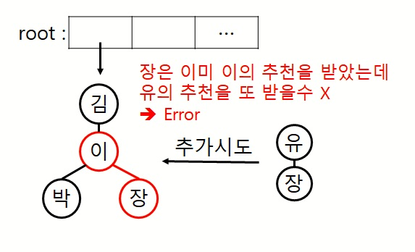
가장 많은 회원을 추천한 회원은? ★★★★
Q9.
알고리즘 → forest의 모든 트리를 확인하며 적절한 위치에 삽입하는 방식
3.회원번호가 루트노드에 존재하지 않는데, i번째 저장된 트리의 후손으로 존재하는 경우
for (int i = 0; i < ntree; i++)
if (idx == -1 && root[i]->search(member_id))
error

Slide 32
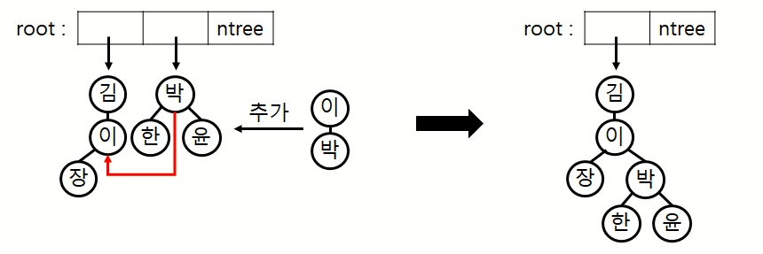
가장 많은 회원을 추천한 회원은? ★★★★
Q9.
알고리즘 → forest의 모든 트리를 확인하며 적절한 위치에 삽입하는 방식
4. 루트노드에 존재하는 노드가 다른 트리의 차일드로 들어가야 하는 경우
for (int i = 0; i < ntree; i++)
if (root[i]->search(rmember_id) && idx != -1) { //회원번호가 루트노드에 존재하고 추천인 이름이 다른 트리의 후손으로 존재하면
root[i]->insert_node(root[idx], rmember_id);
remove(idx);
return; //i번째 트리의 추천인 이름의 childe로 회원번호를 루트노드로 하는 트리(idx번째 트리)를 삽입 후 idx번째 트리 삭제
}

Slide 33
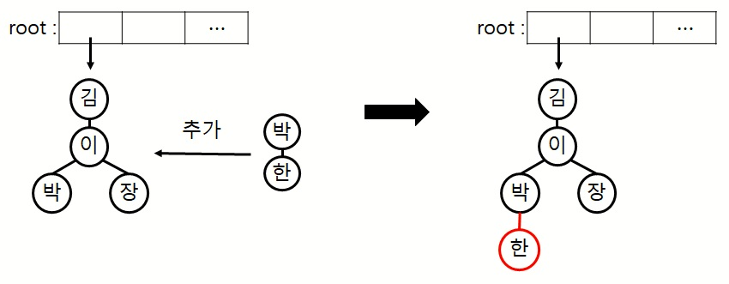
가장 많은 회원을 추천한 회원은? ★★★★
Q9.
알고리즘 → forest의 모든 트리를 확인하며 적절한 위치에 삽입하는 방식
5. 트리에 추천인 노드가 존재해서 추천인 노드의 child로 들어가야 하는 경우
for (int i = 0; i < ntree; i++)
if (root[i]->search(rmember_id) {
temp->set(member_id);
root[i]->insert_node(temp, rmember_id);
return;
} //i번째 트리에 추천인 노드가 존재하면 해당 트리에 회원번호를 넣은 노드를 삽입

Slide 34
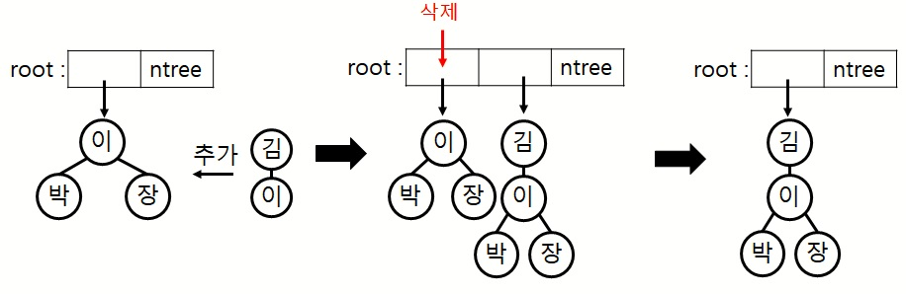
가장 많은 회원을 추천한 회원은? ★★★★
Q9.
알고리즘 → forest의 모든 트리를 확인하며 적절한 위치에 삽입하는 방식
6. 루트노드에 존재하는 회원번호의 추천인이 나온 경우.
if (idx != -1) {
root[ntree++]->insert_node(root[idx], rmember_id);
this->remove(idx);
return;
}
//루트의 새로운 원소로 rmember_id를 부모로 하고 idx번째 트리를 child로 하는 트리 삽입
//idx번째 트리를 삭제

Slide 35
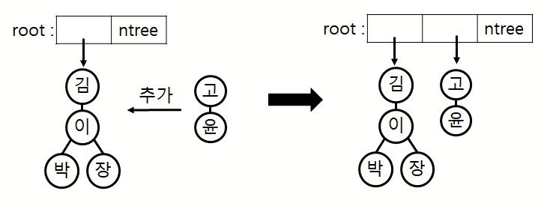
가장 많은 회원을 추천한 회원은? ★★★★
Q9.
알고리즘 → forest의 모든 트리를 확인하며 적절한 위치에 삽입하는 방식
7. 1~6의 경우가 모두 아닌 경우 새로운 루트노드로 추가
temp->set(member_id);
if (root[ntree]->insert_node(temp, rmember_id))
ntree++;

Slide 36
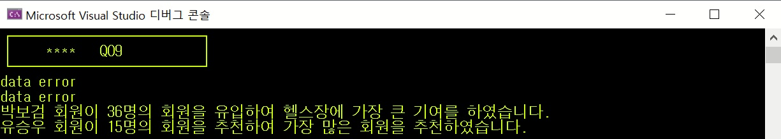
가장 많은 회원을 추천한 회원은? ★★★★
Q9.
결과
성능: O(n)

Slide 37
Q11.
PT받는 회원 중에 라커를 이용하지 않는 회원은? ★★
사용한 자료구조: 배열
- table: 전체 회원정보를 담는 배열
- memarr: 문제에 대한 결과로 나오는 회원 정보를
담는 배열

Slide 38
Q11.
PT받는 회원 중에 라커를 이용하지 않는 회원은?
void Q11(member_info table, member* memarr) {
int i, j = 0;
for (i = 0; i < 350; i++) { //회원정보 배열(table)을 하나씩 확인하면서
if ((strcmp(table.list[i].pt_enroll, "Y") == 0) && (strcmp(table.list[i].locker, "-") == 0){
//PT를 받고 라커를 이용하지 않는 조건 만족하면 회원정보를 배열(memarr)에 추가
memarr[j].ID = table.list[i].ID;
strcpy(memarr[j].name, table.list[i].name);
strcpy(memarr[j].pt_enroll, table.list[i].pt_enroll);
strcpy(memarr[j].locker, table.list[i].locker);
j++;
}
}
for (i = 0; i < j; i++) { //저장된 회원정보 출력
printf("%d %s %s %s\n", memarr[i].ID, memarr[i].name, memarr[i].pt_enroll, memarr[i].locker);
}
}

Slide 39
Q11.
PT받는 회원 중에 라커를 이용하지 않는 회원은?
void Q11(member_info table, member* memarr) {
int i, j = 0;
for (i = 0; i < 350; i++) { //회원정보 배열(table)을 하나씩 확인하면서
if ((strcmp(table.list[i].pt_enroll, "Y") == 0) && (strcmp(table.list[i].locker, "-") == 0){
//PT를 받고 라커를 이용하지 않는 조건 만족하면 회원정보를 배열(memarr)에 추가
memarr[j].ID = table.list[i].ID;
strcpy(memarr[j].name, table.list[i].name);
strcpy(memarr[j].pt_enroll, table.list[i].pt_enroll);
strcpy(memarr[j].locker, table.list[i].locker);
j++;
}
}
for (i = 0; i < j; i++) { //저장된 회원정보 출력
printf("%d %s %s %s\n", memarr[i].ID, memarr[i].name, memarr[i].pt_enroll, memarr[i].locker);
}
}
성능: O(n)

Slide 40
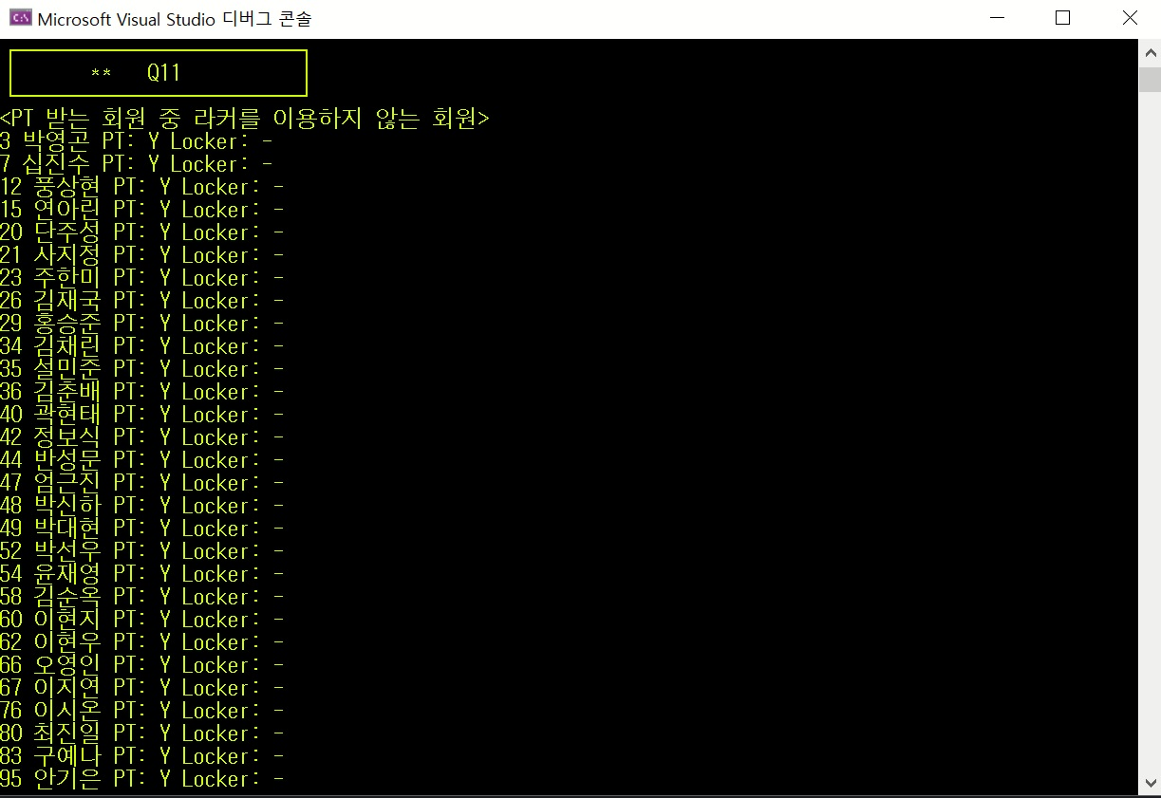
Q11.
PT받는 회원 중에 라커를 이용하지 않는 회원은?
결과

Slide 41
Q19.
PT를 가장 많이/적게 이용하는 연령대는? ★★
사용한 자료구조: 배열
- table: 전체 회원정보를 담는 배열
- pt_age[8][2]: pt 등록여부와 연령대별 회원수를 저장
하는 배열
- pt_age배열에 값을 저장하는데 해쉬함수 응용
→회원정보를 Linear Search 하면서 pt_age배열에
1씩 더한다.
1~7열 합
연령대별 회원수
0행:pt여부(N)
1행:pt여부(Y)

Slide 42
Q19.
PT를 가장 많이/적게 이용하는 연령대는? ★★
사용한 Class
class member_info {
public:
member* list; // 회원 정보가 저장될 리스트
int** pt_age; // pt이용 여부와 연령대의 인원수 저장되어 있는 배열
int n; // 최대 회원 수용 가능한 수
int cnt; // 회원 수
void init(int max_size);
void load();
int search(char* name);
};

Slide 43
Q19.
PT를 가장 많이/적게 이용하는 연령대는? ★★
void pt(member_info &table){
int** pt_age = (int**)malloc(sizeof(int*) * 8);
for(int i = 0; i < 8; i++)
pt_age[i] = (int*)calloc(2, sizeof(int) * 2);
time_t timer = time(NULL);
struct tm* t = localtime(&timer);
char age[3];
int age_year;
int age20s = 0;
for (int i = 0; i < table.cnt; i++){ // 생년 문자열을 숫자로 변환해주는 함수
age_year = atoi(age);
if (age_year > t->tm_year - 80) // 회원이 80살 미만이라고 추정되면
age_year += 1900; // 1900을 더하고(없을 테니)
else age_year += 2000; // 아니면 2000을 더하여 태어난 년도를 구한다.
int idx = hash_func(t->tm_year, age_year); // 행렬에 들어갈 열을 저장
int pidx = (strcmp(table.list[i].pt_enroll, "N") == 0) ? 0 : 1; // pt여부에 따라 행렬에 들어갈 행을 저장
pt_age[idx][pidx]++;
pt_age[0][pidx]++;
}
table.pt_age = pt_age;
}
pt_age 배열에 값을 저장하는 함수
int hash_func(int tm_year, int age_year)
{
int idx = (tm_year + 1900 - age_year) / 10;
if (idx <= 1) return 1;
else if (idx >= 7) return 7;
else return idx;
}

Slide 44
Q19.
PT를 가장 많이/적게 이용하는 연령대는? ★★
void Q19(member_info &table)
{
int max = 1, min = 1;
for (int i = 1; i <= 7; i++){
if (table.pt_age[max][1] < table.pt_age[i][1])
max = i; //pt_age배열에서 회원수가 최대인 인덱스 찾기
else if (table.pt_age[min][1] > table.pt_age[i][1])
min = i; //pt_age배열에서 회원수가 최소인 인덱스 찾기
}
printf("PT를 가장 많이 이용하는 연령대는 %d0 대이고, 가장 적게
이용하는 연령대는 %d0 대입니다.\n", max, min);
printf("#10대는 0세부터 19세까지 집계한 결과이고 70대는 70세부터 집계
한 결과입니다.\n");
}

Slide 45
Q19.
PT를 가장 많이/적게 이용하는 연령대는? ★★
void Q19(member_info &table)
{
int max = 1, min = 1;
for (int i = 1; i <= 7; i++){
if (table.pt_age[max][1] < table.pt_age[i][1])
max = i; //pt_age배열에서 회원수가 최대인 인덱스 찾기
else if (table.pt_age[min][1] > table.pt_age[i][1])
min = i; //pt_age배열에서 회원수가 최소인 인덱스 찾기
}
printf("PT를 가장 많이 이용하는 연령대는 %d0 대이고, 가장 적게
이용하는 연령대는 %d0 대입니다.\n", max, min);
printf("#10대는 0세부터 19세까지 집계한 결과이고 70대는 70세부터 집계
한 결과입니다.\n");
}
성능: O(n)

Slide 46
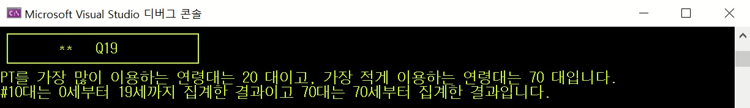
Q19.
PT를 가장 많이/적게 이용하는 연령대는? ★★
결과

Slide 47
Q12.
회원 중 나이가 20대인 회원의 비율은? ★
사용한 자료구조: 배열
- table: 전체 회원정보를 담는 배열
- pt_table[8][2]: pt 등록여부와 연령대별 회원수를 저장
하는 배열

Slide 48
Q12.
회원 중 나이가 20대인 회원의 비율은? ★
void Q12(member_info &table){
double a = (double)(table.pt_age[2][0] + table.pt_age[2][1]) / (table.pt_age[0][0] +
table.pt_age[0][1]);
//PT를 이용하는 20대 회원수와 이용하지 않는 20대 회원수의 합을 전체
회원수로 나눔
printf("회원 중에서 20대의 비율은 %d%% 입니다.\n", int(a * 100));
}

Slide 49
Q12.
회원 중 나이가 20대인 회원의 비율은? ★
void Q12(member_info &table){
double a = (double)(table.pt_age[2][0] + table.pt_age[2][1]) / (table.pt_age[0][0] +
table.pt_age[0][1]);
//PT를 이용하는 20대 회원수와 이용하지 않는 20대 회원수의 합을 전체
회원수로 나눔
printf("회원 중에서 20대의 비율은 %d%% 입니다.\n", int(a * 100));
}
성능: O(1)

Slide 50
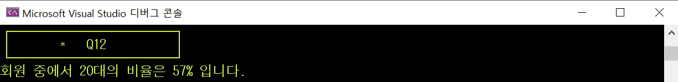
Q12.
회원 중 나이가 20대인 회원의 비율은? ★
결과

Slide 51
감사합니다.
<<2조>>

